Slide 1
1.2 GNU与Linux

Slide 2


《CentOS 人》
徐学云
centos.ren

Slide 3

GNU与Linux

Slide 4
GNU
GNU是“GNU's Not Unix”的递归缩写，是自由软件之父 Richard Stallman在1984年组织开发的一个完全基于自由软件的软件体系，与此相应的有一份通用公共许可证(General Public License，简称GPL)。Linux以及与她有关的大量软件是在GPL的推动下开发和发布的。

Slide 5
理查德·马修·斯托曼（Richard Matthew Stallman）
自由软件之父 Stallman像一个神态庄严的传教士一样喋喋不休地到处传播自由软件的福音，阐述他创立GNU的梦想：“自由的思想，而不是免费的午餐”。这位自由软件的“顶级神甫”为自己的梦想付出了大半生的努力，他不但自己创作了许多自由软件如GCC和GDB，在他的倡导下，目前人们熟悉的一些软件如BIND、Perl、Apache、TCP/IP等都成了自由软件的经典之作。

Slide 6
Linux内核与GNU项目
正是Linux内核与GNU项目、BSD Unix以及MIT的X11的结合，才使整个Linux操作系统得以很快形成，而且建立在稳固的基础上。

Slide 7
Linux 发行版
在早期众多的Linux发行版本中，最有影响的要数Slackware发布；目前，Red Hat发行版本的安装更容易，应用软件更多，已成为最流行的Linux发行版本；
在中文的Linux发行版本方面，国内已经有众多的Linux厂商，如Linux Deepin、YLMF OS、中标麒麟等；
每种发行版本有各自的优点和弱点，但它们使用的内核和开发工具则是一致的。

Slide 8
Linux 操作系统
到这里大家应该明白了，Linus的linux只是操作系统内核，不是完整的操作系统，加上GNU软件才是一台完整可用的操作系统。
正是由于Linux使用了许多GNU程序，Richard Stallman认为应该将该操作系统称为“GNU/Linux”比较恰当。
有部分Linux发行版，包括了Redhat、Debian，采用了“GNU/Linux”的称呼。

Slide 9
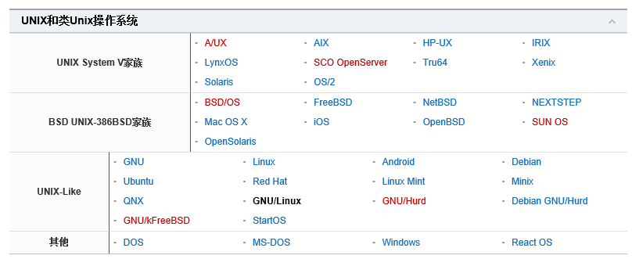

Slide 10
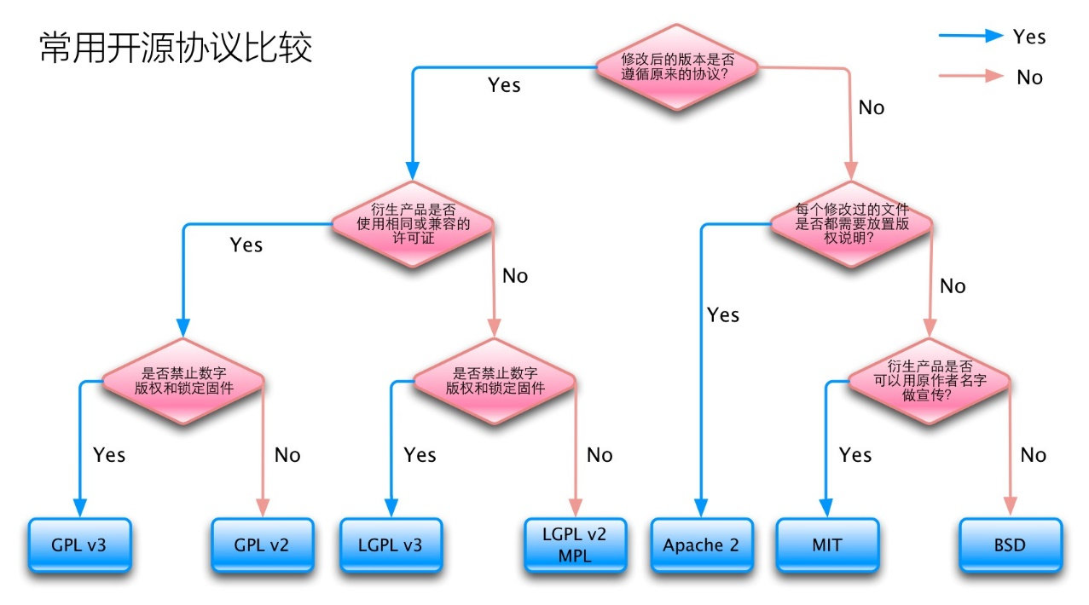

Slide 11
《CentOS 人》
讲师：徐学云
https://github.com/centos-ren/centos

